Slide 1
আজকের পাঠে সবাইকে স্বাগতম

Slide 2
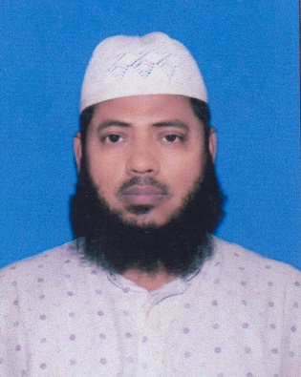
ফয়েজ আহমেদ
সিনিয়র শিক্ষক গণিত
ডাটরা শিবপুর আজিজিয়া দাখিল মাদ্রাসা
হাজীগঞ্জ চাঁদপুর
মোবাইল: 01721121512
ইমেইল: fayezahamed81@gmail.com
শ্রেণি: নবম
বিষয়: গণিত ত্রিকোনমিতি
অধ্যায়:নবম
সময়: 50 মিনিট
তারিখ: 08/12/2019ইং

Slide 3
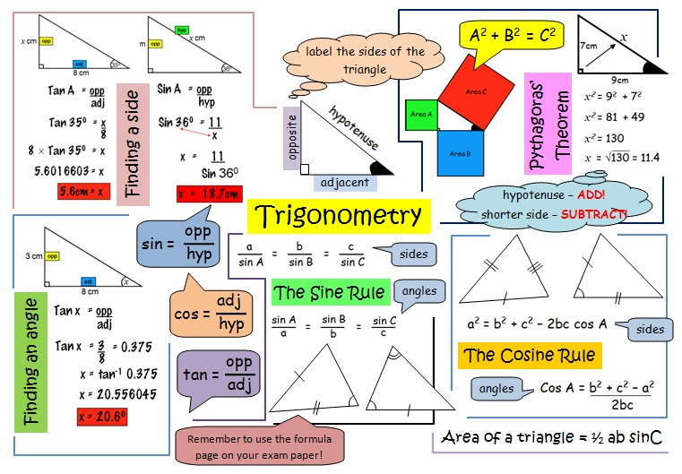

Slide 4
ত্রিকোনমিতির বিভিন্ন সমস্যা সমাধান

Slide 5
এই পাঠ শেষে শিক্ষার্থীরা…
1। সমস্যা সমাধানে ত্রিকোনমিতির বিভিন্ন সূত্র প্রয়োগ করতে পারবে।
2। ত্রিকোণমিতির বিভিন্ন সমস্যা সমাধান করতে পারবে।

Slide 6
হলে,
এর মান নির্ণয় কর।
অনুশীলনী নং-24, পৃষ্ঠা-186
দেওয়া আছে
[ দ্বারা গুন করে।]
[বিয়োজন যোজন করে।]
নির্ণেয়ে মান

Slide 7
একক কাজ
1। লব ও হরকে কি দ্বার গুণ করলে মানের কোন পরিবর্তন হয়ন না।
2। যোজন, বিয়োজন, যোজন-বিয়োজন, বিয়োজন- যোজন বলতে কি বুঝায়।

Slide 8
এবং
হলে, প্রমাণ কর যে,
উদাহরণ নং 11, পৃষ্ঠা-183
প্রমাণিত

Slide 9
জোড়ায় কাজ
প্রমাণ কর যে,
অনুশীলনী নং 10, পৃষ্ঠা-185

Slide 10
মূল্যায়ন
1।
2।
3।
4।

Slide 11
বাড়ির কাজ
হলে, প্রমাণ কর যে,
অনুশীলনী নং 21, পৃষ্ঠা-185

Slide 12
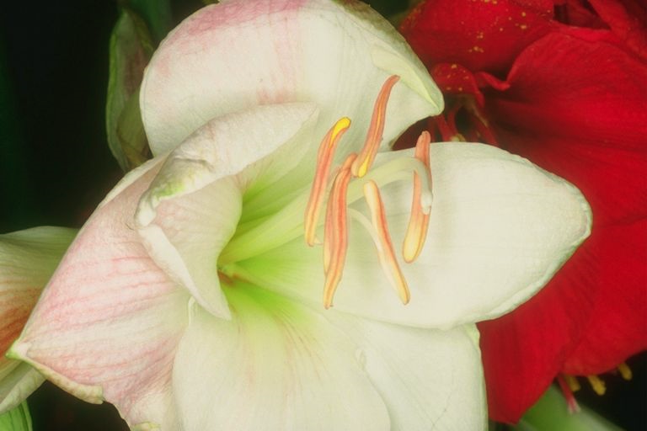
সবাইকে ধন্যবাদ

